Slide 1




SISTEMA DE MONITOREO
EPIDEMIOLÓGICO
JESÚS ALBERTO ARÉCHIGA CARRILLO 22310439

Slide 2


Problemática
Ausencia de educación e información sobre las epidemias y la atención primaria a la salud.

Slide 3
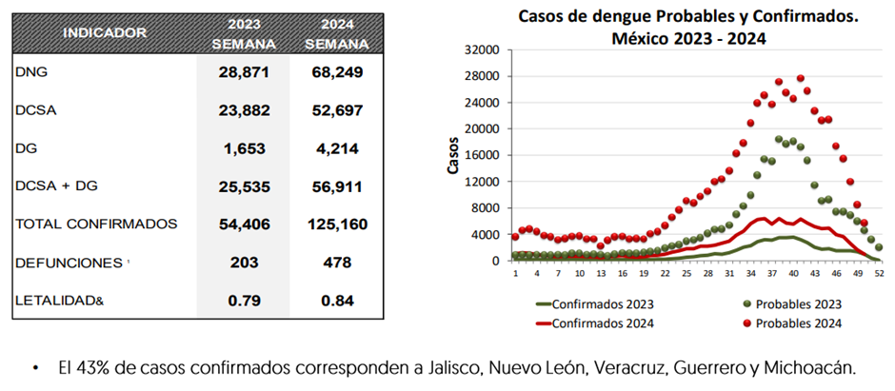
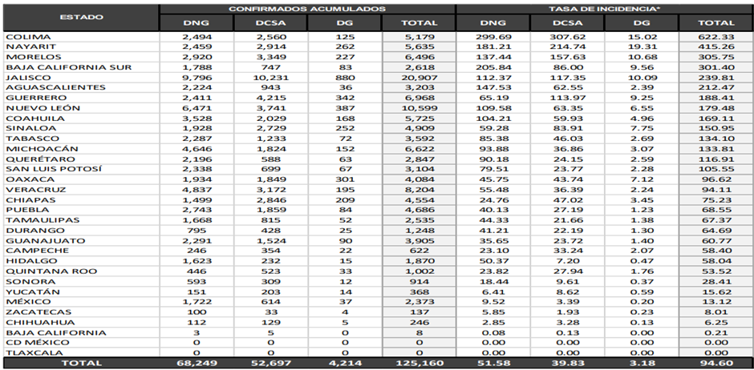

Slide 4
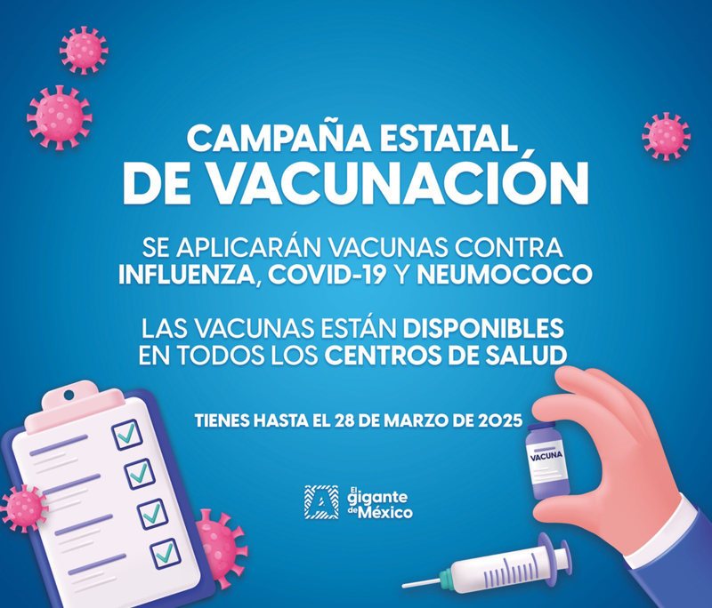

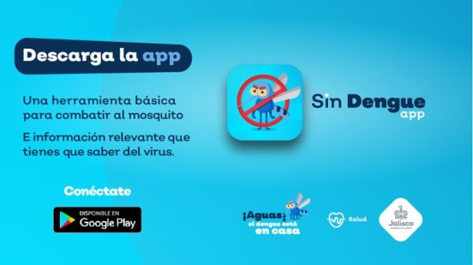
Antecedentes

Slide 5
Objetivos
General
Particulares
Desarrollar una plataforma para fortalecer la prevención y vigilancia epidemiológica de enfermedades transmisibles
Crear una aplicación móvil y/o una plataforma web
Implementar un sistema automatizado de recopilación, análisis y seguimiento en tiempo real de reportes comunitarios
Integrar mecanismos eficientes de comunicación directa con autoridades sanitarias
Establecer un sistema escalable y replicable
Generar reportes periódicos automáticos con estadísticas claras y útiles para las autoridades sanitarias sobre brotes epidemiológicos

Slide 6






Flujo
Comunidad
Apoyo
se integra al sistema para brindar información
a la atención primaria y la prevención de enfermedades transmisibles
Usuario
Sistema
comparte sus síntomas
recolecta y analiza los datos

Slide 7
Contribución
Modelo de vigilancia epidemiológica
Sistema de monitoreo y alerta temprana
Integración efectiva con programas existentes
Escalabilidad a otras enfermedades
Generación de conocimiento

Slide 8
Fin del proyecto
Contribuir a la reducción de la incidencia y propagación de enfermedades transmisibles en Jalisco con la oportunidad de poder aplicarlo a otros estados del país.

Slide 9
GRACIAS
por su atención

